Slide 1

XIN CHÀO CÁC EM HỌC SINH!
Môn tin học 3
Sách giáo khoa tin học 3
Vở bài tập tin học 3
Vở ghi tin học 3

Slide 2






Slide 3





HĐ1: KHỞI ĐỘNG
Tình huống mở đầu SGK_4
Bố nói với An: Chiều nay cả nhà mình sẽ về quê.
An nghe xong thấy vui lắm và đi chuẩn bị đồ đạc của mình.
Bố đã nói điều gì với An?
An đã làm gì?
Để biết đâu là thông tin đâu là quyết định -> bài học hôm nay.

Slide 4






Tiết 1 - Bài 1 - THÔNG TIN VÀ QUYẾT ĐỊNH
MÁY TÍNH VÀ EM
SGK-4,5

Slide 5

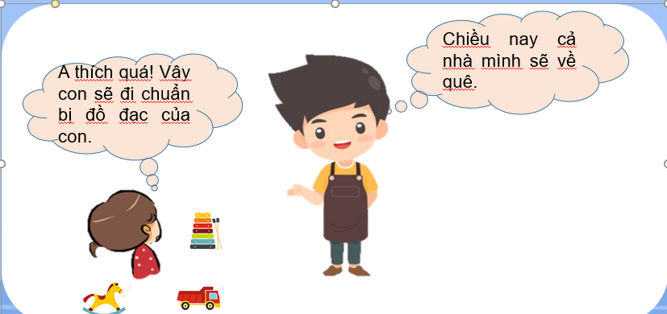
HĐ2: KHÁM PHÁ
1. Thông tin và quyết định
Tình huống 1
Thông tin An nhận được là gì?
Chiều nay cả nhà sẽ về quê
Quyết định của An là gì?
Đi chuẩn bị đồ đạc của mình

Slide 6
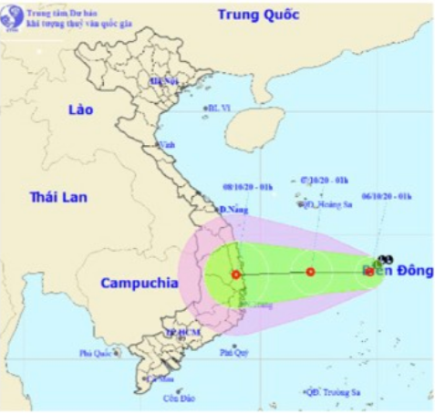
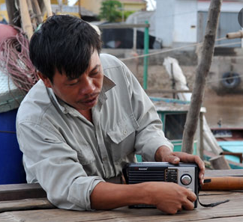
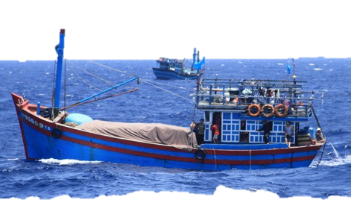
HĐ2: KHÁM PHÁ
Nghe dự báo khu vực mình đang đánh cá sắp có bão, các bác ngư dân đã nhanh chóng cho tàu về bến kịp thời để tránh bão.
Tình huống 2
Hình 1.1. Dự báo bão

Slide 7

Phiếu học tập số 1
Nghe dự báo khu vực mình đang đánh cá sắp có bão, các bác ngư dân đã nhanh chóng cho tàu về bến kịp thời để tránh bão.
Em hãy thảo luận nhóm đôi và hoàn thành phiếu học tập số 1 : t/g 2’
Thông tin các bác ngư dân nhận được là gì?
Khu vực mình đang đánh cá sắp có bão.
Quyết định của các bác ngư dân là gì?
Nhanh chóng đưa tàu về bến.
Vậy thông tin mà các bác ngư dân nhận được có quan trọng hay không? ->nd2
Hình 1.1. Dự báo bão

Slide 8
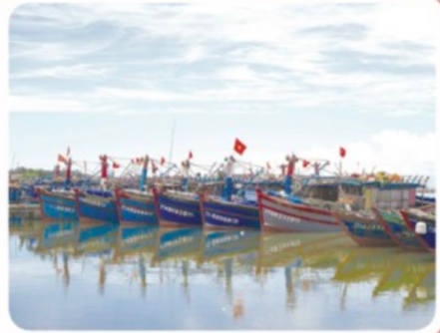
2. Vai trò của thông tin
Y/c1: Hãy thảo luận nhóm đôi và cho biết thông tin mà các bác ngư dân nhận được quan trọng như thế nào trong việc ra quyết định của họ? t/g 1’
Nếu các bác ngư dân không nhận được thông tin sắp có bão mà vẫn ra khơi đánh cá thì sẽ gặp nguy hiểm.

Slide 9
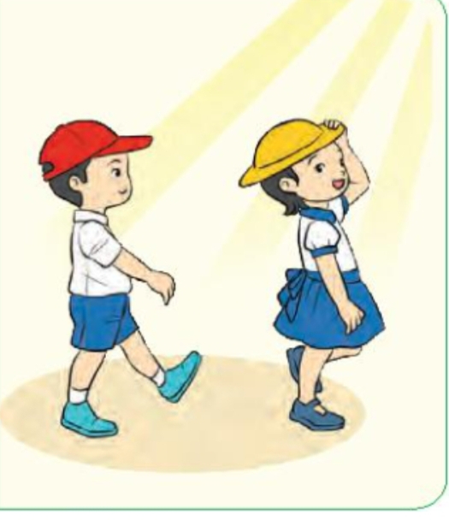
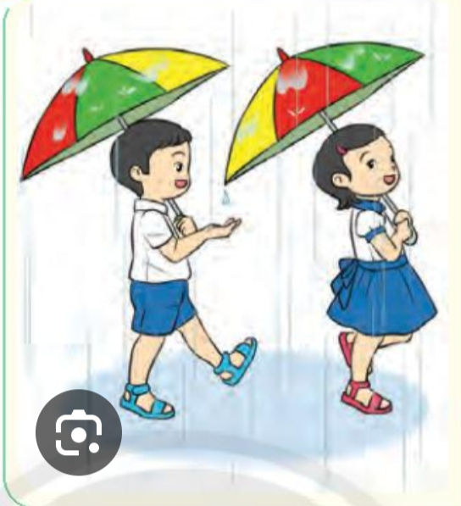
2. Vai trò của thông tin
Y/c 2: Em hãy cho ví dụ về vai trò quan trọng của thông tin đối với việc ra quyết định của con người. t/g 1’
Ví dụ minh họa: Hôm nay trời nắng, khi ra đường các con cần phải đội mũ.
Thông tin nhận được là trời nắng, quyết định là phải đội mũ.
Thông tin rất quan trọng đối với việc ra quyết định của con người.->HĐ3

Slide 10
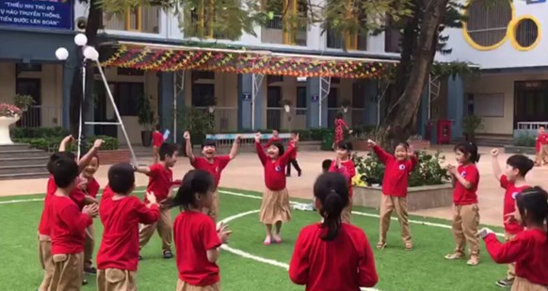
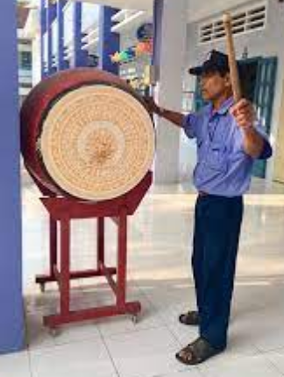
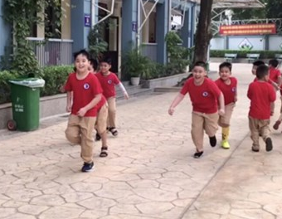
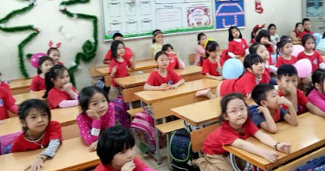
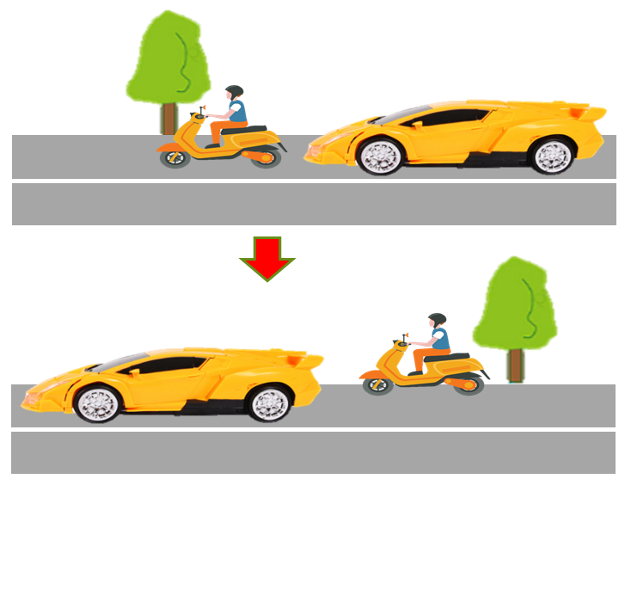
HĐ3: LUYỆN TẬP
a. Đang giờ ra chơi, nghe sáu tiếng trống, chúng em mau chóng vào lớp.
b. Bác Năm đi xe máy ngoài đường, nghe tiếng còi ô tô đằng sau, bác tránh sang bên phải để nhường đường cho ô tô đi qua.
Y/c: Em hãy thảo luận nhóm đôi để hoàn thành phiếu học tập số 2.(2’)

Slide 11
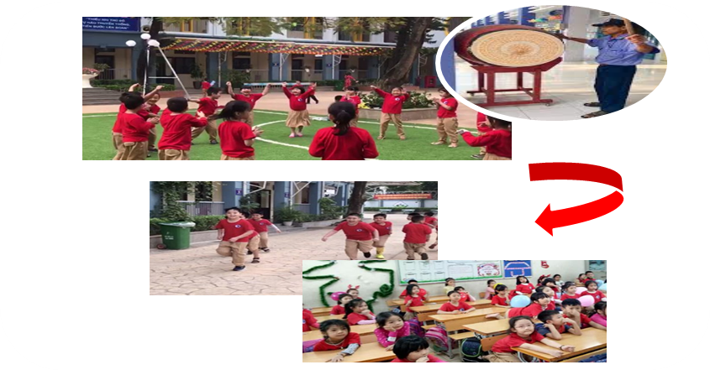

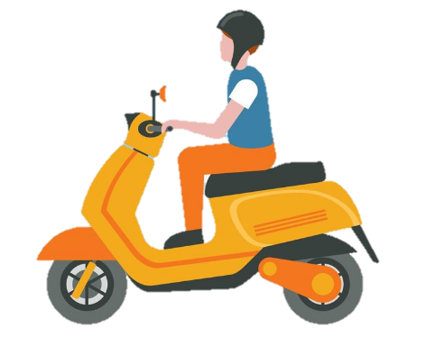
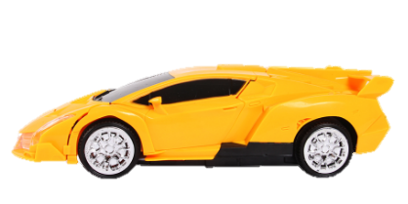
PHIẾU HỌC TẬP SỐ 2
Em hãy gạch 1 gạch dưới cụm từ chỉ thông tin và gạch 2 gạch dưới cụm từ chỉ quyết định trong các tình huống sau theo mẫu:
Mẫu: Nghe tiếng chuông cửa reo, Nam vội chạy ra mở cửa.
Đang giờ ra chơi, nghe sáu tiếng trống, chúng em nhanh chóng vào lớp.
b. Bác Năm đi xe máy trên đường, nghe tiếng còi xe ô tô đằng sau, bác tránh sang bên phải để nhường đường cho xe ô tô đi qua.

Slide 12

HĐ4: VẬN DỤNG
Ở nhà, Minh thấy cơn mưa đang đến. Quần áo đang phơi ngoài sân. Minh nhanh chóng mang quần áo vào nhà.
Em hãy trao đổi với bạn và cho biết:
Minh nhận được thông tin gì? Quyết định của Minh là gì?
Thông tin mà Minh nhận được quan trọng như thế nào trong việc ra quyết định?

Slide 13
Trò chơi
“Ai nhanh – Ai đúng”
Em hãy chọn đáp án đúng, để phân biệt được đâu là thông tin, đâu là quyết định.
Luật chơi : Các con sẽ sử dụng ngón tay của mình để thể hiện đáp án. 1 ngón ->A, 2 ngón ->B, 3 ngón ->C, 4 ngón ->D.

Slide 14



Câu 1: Sáng sớm, em nghe thấy tiếng chuông đồng hồ báo thức reo thì em phải làm gì?
A
Mặc đồng phục
B
Em phải thức dậy
C
Giải bài toán hôm qua trên lớp chưa làm được
D
Kiểm tra lại đồ dùng học tập đã có đủ trong cặp sách chưa

Slide 15
Câu 2: Khi trán em nóng hơn bình thường thì em sẽ làm gì?
A
Làm bài tập về nhà
D
Truyền dữ liệu vào máy
Xem hoạt hình
C
Chơi game
B
Đo nhiệt độ

Slide 16
GHI NHỚ
Thông tin mang lại sự hiểu biết cho con người. Nhờ có thông tin mà con người có được quyết định kịp thời, phù hợp.

Slide 17
XIN CHÂN THÀNH CẢM ƠN
CÁC EM HỌC SINH!

